Slide 1
Minőségügyi alapismeretek
Horváth Anikó
MINŐSÉGBIZTOSÍTÁSI OSZTÁLY
2022.

Slide 2
MI A MINŐSÉG?
MSZ EN ISO 9000:2015
JOSEPH MOSES JURAN
MINŐSÉG
Annak mértéke, hogy egy objektum* saját jellemzőinek egy csoportja mennyire teljesíti a követelményeket.
*objektum:
valami, ami érzékelhető vagy elképzelhető
Pl.: motor (anyagi), projektterv (nem anyagi), szervezet jövőbeli állapota (elképzelt).
"A MINŐSÉG MEGFELELÉS A FELHASZNÁLÓ IGÉNYEINEK."
Stratégiai és Fejlesztési Rektorhelyettesi Iroda
Minőségbiztosítási Osztály

Slide 3
Minőség vagy megfelelőség?
Minőség | Megfelelőség
Nehezen értelmezhető egyértelműen, mert függ a tudomány aktuális állásától, a minősítő személytől | Termék/Rendszer/Tevékenység mérhető, megfigyelhető tulajdonságainak meghatározása Követelmények megfogalmazása Annak megállapítása, hogy a követelményt kielégíti-e a termék/tevékenység…
Viszonylagos és szubjektív | Objektív (jól megfogalmazott tulajdonságok és követelmények)
Közvetlenül nem, vagy csak nehezen mérhető | Egyértelmű, vizsgálható, mérhető
Stratégiai és Fejlesztési Rektorhelyettesi Iroda
Minőségbiztosítási Osztály

Slide 4
Minőségirányítási rendszer (mir)
Rendszerszintű felelősség
„TERMÉK”
SZOLGÁLTATÁS
FOLYAMAT
Szakmai felelősség
Szakmai felelősség
Stratégiai és Fejlesztési Rektorhelyettesi Iroda
Minőségbiztosítási Osztály

Slide 5
Szabályozó rendszerek, előírások
Oktatás
ESG standardok
MAB akkreditáció
Kutatás
Good Clinical Practice
Good Laboratory Practice
Betegellátás
MEES
BELLA
Good Research Practice
MSZ EN 15224
MSZ EN ISO 15189
HACCP
Integrált Irányítási Rendszer (IIR)
MSZ EN ISO 9001 (MIR)
MSZ EN ISO 50001 (EIR)
MSZ EN ISO/IEC 27001 (IBIR)
MSZ EN ISO 14001 (KIR)
Stratégiai és Fejlesztési Rektorhelyettesi Iroda
Minőségbiztosítási Osztály

Slide 6
MINŐSÉGSZEMLÉLET – PDCA CIKLUS
Csináld jól!
Folyamatos fejlesztés
Jól csináltad?
Fejlessz!
Stratégiai és Fejlesztési Rektorhelyettesi Iroda
Minőségbiztosítási Osztály

Slide 7
Minőségirányítás célja
ISO 9001:2015
A minőségirányítási rendszer célja, hogy a cég termékei és szolgáltatásai képesek legyenek:
a vevői/érdekelt felek (pl. páciensek, hallgatók, munkavállalók),
a termékekre és szolgáltatásokra vonatkozó jogszabályok,
a szabványok és
a cég által megfogalmazott saját követelményeit kielégíteni,
annak érdekében, hogy növelje a vevők/érdekelt felek/érintettek elégedettségét.
Stratégiai és Fejlesztési Rektorhelyettesi Iroda
Minőségbiztosítási Osztály

Slide 8
Fogalom
„Érdekelt felek”, azok, akik „jelentős mértékben kockáztathatják a szervezet fenntarthatóságát”. – ISO 9001:2015 alapján
„Érintettek” – ESG 2015.
Kik ők?
Érdekelt fél/érintett a vevő (akinek közvetlen a szolgáltatást nyújtjuk), a beszállító, bármilyen szolgáltatást nyújtó szervezet, hatóság, önkormányzat, a társadalom, anyavállalat, testvércég, alkalmazottak, stb.
Az Egyetemen pl. oktatásnál-hallgatók, betegellátásban-páciensek, működés területén-saját munkavállalóink….
Az érdekelt fél tágabb fogalom, mint a vevő.
Stratégiai és Fejlesztési Rektorhelyettesi Iroda
Minőségbiztosítási Osztály

Slide 9
Minőségszemlélet „alapELVÁRÁSOK”
1. Folyamatszemlélet
A folyamatszemléletű megközelítés képessé tesz egy szervezetet arra, hogy megtervezze folyamatait és azok egymásra hatását.
2. Kockázatalapú gondolkodás
A kockázatalapú gondolkodásmód képessé teszi a szervezetet arra, hogy meghatározza azokat a tényezőket, amelyek azt okozhatják, hogy folyamatai és minőségirányítási rendszere eltér a tervezett eredményektől, hogy megelőző intézkedéseket tegyen a jelentkező negatív hatások minimalizálására és a lehetőségek maximális kihasználására.
Stratégiai és Fejlesztési Rektorhelyettesi Iroda
Minőségbiztosítási Osztály

Slide 10
ESG standardok
Az Európai Felsőoktatási Térség minőségbiztosítási standardjait és irányelveit (ESG) 2005-ben fogadták el a felsőoktatásért felelős miniszterek a Felsőoktatási Minőség-biztosítás Európai Szövetsége (ENQA) és az Európai Hallgatói Szervezet (ESU), az Európai Felsőoktatási Intézmények Szövetsége (EURASHE) és az Európai Egyetemek Szövetsége (EUA) javaslata nyomán.
Az ESG 2015-öt 2015 májusában fogadták el az Európai Felsőoktatási Térség felsőoktatásért felelős miniszterei.
Stratégiai és Fejlesztési Rektorhelyettesi Iroda
Minőségbiztosítási Osztály

Slide 11
ESG standardok
Az Európai Felsőoktatási Térség minőségbiztosítási standardjai és irányelvei (ESG) egyik legfőbb célja, hogy előmozdítsa a tanulás és tanítás minőségbiztosítása fogalmának határokon átnyúló, valamennyi érintett számára egységes értelmezését.
Minden minőségbiztosítási tevékenységet két alapvető szándék vezérel: az elszámoltathatóság és a jobbítás. A kettő együtt megteremti a bizalmat a felsőoktatási intézmény teljesítménye iránt. A sikeresen megvalósított minőségbiztosítási rendszer olyan információt nyújt, amely mind a felsőoktatási intézmény, mind pedig a nagy-közönség számára megvilágítja az intézményben folyó tevékenység minőségét (elszámoltathatóság), továbbá tanácsokat és ajánlásokat fogalmaz meg azzal kapcsolatban, hogyan lehetne javítani azon, amit végeznek (jobbítás).
Stratégiai és Fejlesztési Rektorhelyettesi Iroda
Minőségbiztosítási Osztály

Slide 12
ESG standardok
CÉLOK ÉS ALAPELVEK
A standardok és irányelvek az alábbi célok érdekében születtek:
Közös keretet teremtenek a tanulás és tanítás minőségbiztosításához európai, nemzeti és intézményi szinten.
Lehetővé teszik a felsőoktatásban a minőség megteremtését és javítását az Európai Felsőoktatási Térségben.
Támogatják a kölcsönös bizalmat, ezáltal előmozdítják a kölcsönös elismerést, valamint erősítik az országon belüli és országok közötti mobilitást.
Információt nyújtanak az Európai Felsőoktatási Térségben megvalósuló minőségbiztosításról.
Stratégiai és Fejlesztési Rektorhelyettesi Iroda
Minőségbiztosítási Osztály

Slide 13
ESG standardok
Az ESG az EHEA alábbi négy minőségbiztosítási alapelvére épül:
A felsőoktatási intézmények elsődleges felelősséggel tartoznak szolgáltatásaik minőségéért és a minőség biztosításáért.
A minőségbiztosítás reagál a felsőoktatási rendszerek, intézmények, képzési programok és hallgatók sokszínűségére.
A minőségbiztosítás támogatja a minőségkultúra fejlődését.
A minőségbiztosítás figyelembe veszi a hallgatók, a többi érintett és a társadalom igényeit és elvárásait.
Stratégiai és Fejlesztési Rektorhelyettesi Iroda
Minőségbiztosítási Osztály

Slide 14
Minőségszemlélet „alapELVÁRÁSOK” ellen ható erők
Szervezeti kultúra
Charles Handy szerint
Stratégiai és Fejlesztési Rektorhelyettesi Iroda
Minőségbiztosítási Osztály

Slide 15
Minőségszemlélet „alapelvárások” ellen ható erők
Szervezeti kultúránk – Charles Handy szerint: Szerepkultúra
Szerepkultúrában a hatalom fő forrása a betöltött pozíció.
A szabályozás a legfontosabb, a hangsúly azonban nem az egyénen, hanem a munkacsoporton és a szerepeken, funkciókon van. Ezt a kultúratípust a legjobban a görög oszlopcsarnokokkal lehet szimbolizálni, mert a stabilitás és biztonság jellemzi.
A folyamatok feladatcsoportonként, szerepkörönként meghatározottak. Nem folyamatszemléletű, hanem feladatközpontú a gondolkodás.
Stratégiai és Fejlesztési Rektorhelyettesi Iroda
Minőségbiztosítási Osztály

Slide 16
Mit szeretne elérni a minőségirányítás?
Alapelvárás, mindenkori kívánatos minimum
Jó minőség
Legjobb minőség, kiválóság
MIR elvárás
Stratégiai és Fejlesztési Rektorhelyettesi Iroda
Minőségbiztosítási Osztály

Slide 17
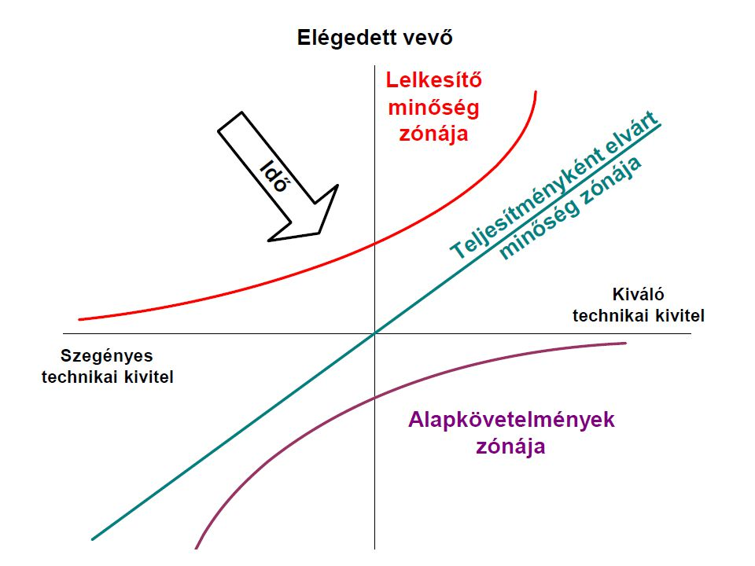
Szolgáltatás és minőség kapcsolata
Az idő előrehaladtával az előző minőséggel kapcsolatos tapasztalat alapelvárás lesz.
Kano modell
Stratégiai és Fejlesztési Rektorhelyettesi Iroda
Minőségbiztosítási Osztály

Slide 18
Hogyan auditálunk?
Audit: Módszeres, független és dokumentált folyamat objektív bizonyíték megszerzésére és objektív értékelésére annak meghatározására, hogy az auditkritériumok milyen mértékben teljesülnek.
Auditkritérium: Hivatkozási alapként használt követelmények összessége, amellyel az objektív bizonyítékot összehasonlítják. – gyakran ez hiányzik….
Auditbizonyíték: az auditkritériumokra vonatkozó és igazolható feljegyzések, ténymegállapítások vagy egyéb információk.
Stratégiai és Fejlesztési Rektorhelyettesi Iroda

Slide 19
Hogyan auditálunk?
MAB jelentés:
Az ESG 1.3. sztenderdnek az integrált intézmény minőségirányítási rendszerben egyértelműbb, és hangsúlyosabb megjelenítése, a kari feladatkörök rögzítésével.
Stratégiai és Fejlesztési Rektorhelyettesi Iroda

Slide 20
Hogyan auditálunk?
I. ESG standard:
1.2 A képzési programok kialakítása és jóváhagyása
Tantárgyleírások frissítése, naprakész szakirodalmi lista kiválasztásának kritériumai (ami alapján objektív döntést hozunk).
Kiválasztási kritérium lehet pl:
Kar/tantárgy oktatójának új jegyzete,
X folyóirat, társaság által megjelent x időn belüli közleménye
Y oktatói megbeszélés keretében konszenzus alapján meghozott döntés (dokumentált), stb.
A szakirodalom kiválasztásának elsődleges szempontja a legfrissebb és leginkább előremutató irodalmat kiajánlani a hallgatóknak, e szempontnak megfelelően szemeszterenként módosítják az oktatók a tematika kötelező és felhasznált irodalmát. – Válasz a belső auditon.
Stratégiai és Fejlesztési Rektorhelyettesi Iroda

Slide 21
Hogyan auditálunk?
Kritérium (ez alapján döntünk):
Doktori Szabályzat 5. § [Komplex vizsga]
(2) Minden Doktori Iskola meghatározza a képzésüket 2020. szeptember 1. után
megkezdő hallgatói által választható fő- és melléktárgyakat, azok pontos tananyagát,
vizsgatételeit, a felkészüléshez ajánlott szakirodalmat és a tárgy elsajátításához
ajánlott kurzusok körét.
https://semmelweis.hu/phd/files/2020/07/Komplex-vizsga-f%C5%91t%C3%A1rgy_PhD-szig.-pszichi%C3%A1tria-t%C3%A9telsor.pdf
https://semmelweis.hu/phd/files/2020/07/Komplex-vizsga_Eg%C3%A9szs%C3%A9gtudom%C3%A1nyok-f%C5%91t%C3%A1rgy-t%C3%A9telsor-meg%C3%BAj%C3%ADt%C3%A1s-UPP-2019-06-27gyzs.pdf
Stratégiai és Fejlesztési Rektorhelyettesi Iroda

Slide 22
Hogyan auditálunk?
Stratégiai és Fejlesztési Rektorhelyettesi Iroda

Slide 23
Feladatok
2023. Január 29-ig a MAB monitoreljárás keretében intézkedéseket elküldeni az akkreditáció fenntartásához.
A válaszok kereteit elkészítem, a szakmai tartalmak megválaszolására felelősök kiválasztása.
Határidők, megbeszélések?
Összefoglalás
Végső verzió – legkésőbb január 25.
Stratégiai és Fejlesztési Rektorhelyettesi Iroda

Slide 24
Köszönöm a figyelmet!

